Slide 1
Основи наноелектроніки
Фізичні основи наноелектроніки
Квантово – розмірне обмеження
Частинка в потенціальній ямі
Тунелювання – властивість квантових частинок
Квантовий ефект Холла

Slide 2
Фізичні основи наноелектроніки.
Наноелктроніка є новною областю науки і техніки, що формується сьогодні на основі останніх досягнень фізики твердого тіла, квантової електроніки, фізичної хімії і теорії півпровідникової електроніки.
По мірі приближення розмірів твердотілих структур до нанометрової області (1нм = 0,001мкм = 10-9м), а це утворення із одиниць і десятків атомів, все більше проявляються квантові властивості електрона. З одної сторони це приводить до порушення працездатності класичних транзисторів, що використовують закономірності поведінки електронів як класичних частинок, а з другої – відкриває перспективи створення нових унікальних переключаючих, запам’ятовуючих та підсилюючих елементів для інформаційних систем. Останнє іє основним об’єктом дослідження і розробок онвої області електроніки – наноелктроніки, яка зародилася у 80-х роках ХХ століття.

Slide 3
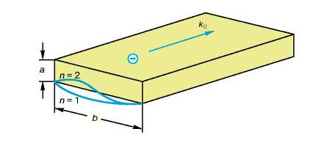
Квантово-розмірне обмеження
Закономірності поведінки вільного електрона, що знаходиться в твердотілій структурі, розмір якої L. обмеженого розміру чи області твердого тіла, обмеженої непроникними потенціальними бар’єрами.
Рис. 1
На Рис.1 така ситуація проілюстрована на прикладі квантового шнура, у якого обмежені розміри відсікання a і b.

Slide 4
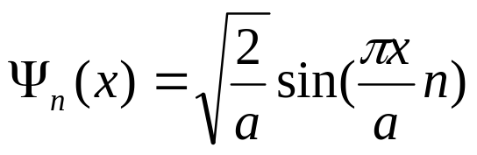

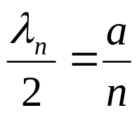
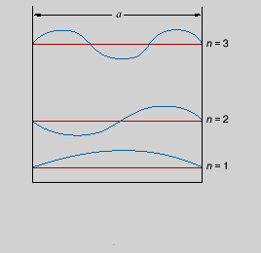
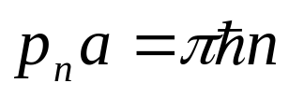
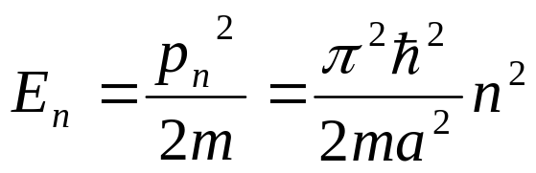
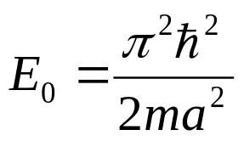
Квантовое размерное ограничение.
Е=0.02эВ для а=5нм и m=10⁻²⁷
Е=0.2эВ для а=5нм и m=10⁻²⁷

Slide 5
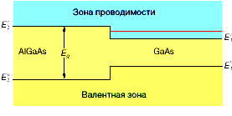
Квантовые ямы
Двумерный электронный газ
Энергетические зоны на границе двух полупроводников.Е^{с}_{i} и Е^{v}_{i} – границы зон проводимости и валентной. Электрон
С энергией меньшей Е^{с}₂ (уровень показан красным цветом) может находится только справа от границы

Slide 6
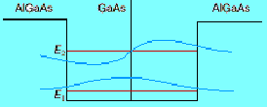
Квантовая яма сформированная в слое полупроводника с узкой запрещенной зоной, заключенном между двумя полупроводниками, обладающими более широкой запрещенной зоной.

Slide 7
Розрахункові значення хвильового вектора для одного напрямку задаються співвідношеннями k = 2п/Хп = nn/L (n = 1, 2, 3, …), де L, відповідно до рис.1, може приймати значення рівні a чи b.
Запирання електрона з ефективною масою m* по крайній мірі в одному із напрямків у відповідності з принципом невизначеності приводить до збільшення його імпульса на величину h/L. Відповідно і збільшується кінетична енергія електрона на величину
АЕ = К1 k2 /2m* = - (h2/2m*)(n2/L2).

Slide 8
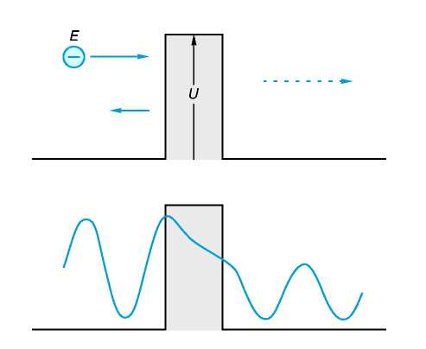
Тунелювання – властивість квантових частинок
Тунелювання – це здатність проникати через перешкоду навіть у випадках, коли їхня енергія нижче потенційного бар'єра, що відповідає даній перешкоді.

Slide 9

Відповідна хвильова функція, а через неї й імовірність туннелирования розраховуються з рівняння Шредингера:
Іншим специфічним проявом квантового обмеження є одноелектронне туннелирование в умовах кулоновской блокади.

Slide 10
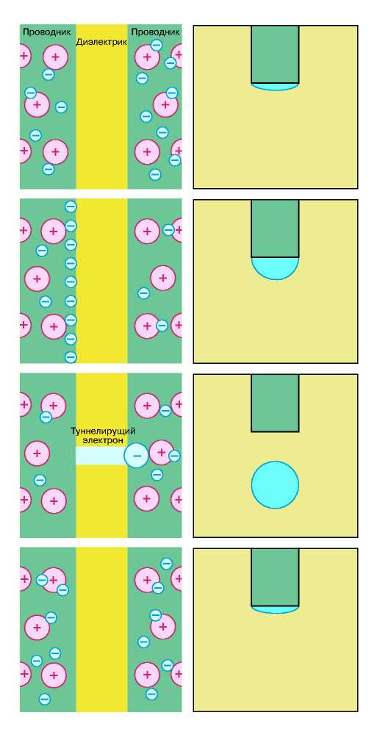
Приклад проходження електроном структури метал-діелектрик-метал.

Slide 11
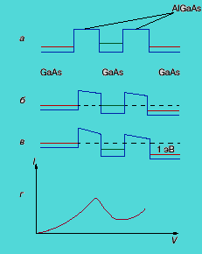
Туннельный резонансный транзистор
Схема работы и вольт-амперная характеристика резонансного прибора.
а – напряжение равно 0; б – подано резонансное напряжение; в – напряжение больше резонансного; г – вольт-амперная характеристика.

Slide 12
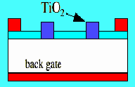
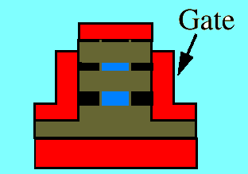
Туннельный резонансный транзистор

Slide 13


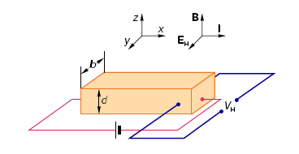



Квантовий ефект Холла.
На електрони, що рухаються в провіднику зі швидкістю і створують струм
(напрямлений вздовж осі Х), з боку магнітного поля В ( напрямленого вздовж осі Z) буде діяти, напрямлена по осі У, сила Лоренца:
(1)
(2) (3)
Умова (3) дозволяє знайти холівську різницю потенціалів:
(4)

Slide 14


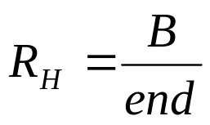
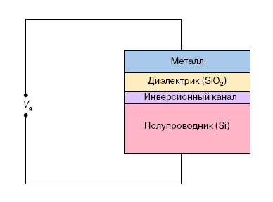
Враховуючи, що , отримаємо:
(5),
де величина називається холівським опором.
Кремнієва метал-діелектрик-напівпровідник структура (МДН-структура).

Slide 15
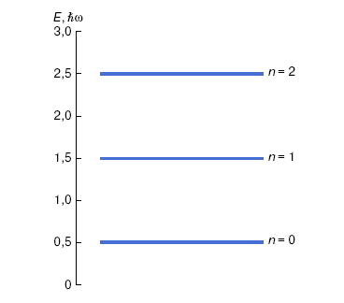
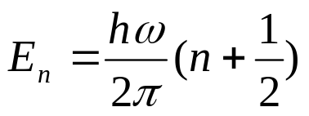
Структура енергетичних рівнів енергії електрона в магнітному полі.
Енергетичні рівні електрона в магнітному полі :

Slide 16
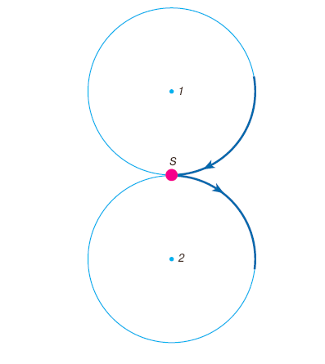
Процес розсіювання електрона на дефекті кристала.

Slide 17
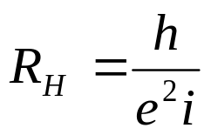

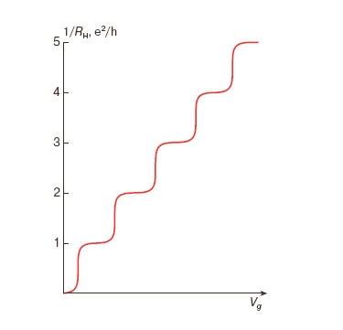


Таким чином, величина холівського опору визначається тільки фундаментальними фізичними сталими: сталою Планка і зарядом електрона:
, де - число повністю заповнених електронами енергетичних рівнів.
Залежність холівської провідності від напруги на МДН-структурі.

